Slide 1
Аналитическая программа «SteamCardsFarmer»

Slide 2

Разработчик
Компания «Pomoika Inc.»
Команда разработчиков:
1. Дмитрий Гайфулин (PM, разработчик).
2. Михаил Слинкин (разработчик GUI).
3. Арсений Поляк (аналитик).
4. Василий Каженцев (тестировщик, тех. писатель).

Slide 3

Цель
Создать программный продукт, способный находить и выдавать сущности – «Игры» (вместе с их основными параметрами) – с наличием атрибута «Коллекционные карты» в БД (Магазине) игровой платформы Steam, что позволит определить предполагаемый шанс окупаемости игры на основе ее стоимости и стоимости Коллекционных карточек, связанных с ней.

Slide 4

Задачи
Разработка API для магазина Steam.
Проектирование и создание базы данных, которая будет хранить в себе информацию по играм.
Разработка алгоритма прогнозирования окупаемости игр.
Разработка GUI, дружелюбного к пользователю.
Тестирование программного продукта.
Создание технической документации к коду.

Slide 5
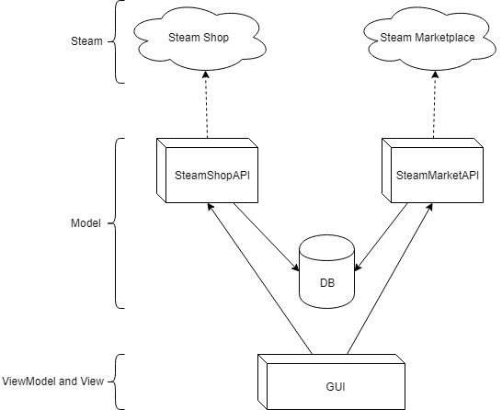
Архитектура решения
Решение состоит из следующих частей:
Model
  SteamShopAPI
  SteamMarketAPI
  DataBase
View
ViewModel

Slide 6

Этапы разработки ПО
Определение требований.
Проектирование.
Разработка.
Тестирование.
Документирование.
Сдача в эксплуатацию.

Slide 7
Результаты. API для Steam
Были разработаны классы SteamShopAPI и SteamMarketAPI, которые включают в себя:
Отправку HTTP запросов и получение HTML-страниц
Парсинг HTML-страниц
Алгоритм прогнозирования окупаемости
Интерфейс взаимодействия с БД.

Slide 8
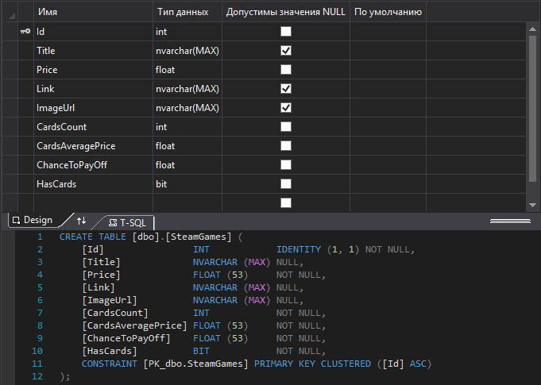
Результаты. База данных
При помощи EntityFramework была разработана БД с использованием подхода CodeFirst. БД содержит в себе всего одну таблицу, записи которой – игры, со всеми необходимыми для работы приложения атрибутами.

Slide 9

Результаты. Графический интерфейс.
Было разработано приложение логики, наделяющее бота интеллектом. Задача приложения – обработка запросов пользователей.

Slide 10

Результаты. Документация.
Была создана документация непосредственно в коде – так называемый самодокументирующийся код. Он позволяет разработчикам при вызове метода прочитать описание непосредственно самого метода, его параметров и возвращаемого результата (при наличии).

Slide 11

Технологии, которые были применены
Язык программирования C# (в том числе WPF).
Фреймворк HtmlAgilityPack
EntityFramework
Шаблон проектирования MVVM.
XML-документация.

Slide 12

Итоги работы
Был создан API магазина Steam, содержащий в себе парсер html-страниц, а также взаимодействующий с базой данных и GUI.
Была создана база данных с помощью модели проектирования CodeFirst из EntityFramework, хранящая в себе всю собранную информацию об играх.
Был создан GUI, позволяющий сделать работу с программой более удобной.
Была создана документация к коду.

Slide 13
Спасибо за внимание!!!

